Slide 1


네트워크 보안 에센셜
3 공개키 암호와 메시지 인증
Sa-rang Wi (wcb1122@naver.com)
Protocol Engineering Lab. Sangmyung University

Slide 2
Content
공개 키 암호
RSA 공개 키 암호 알고리즘
기타 공개 키 암호 알고리즘
키 분배 문제
디지털 서명
Protocol Engineering Lab. – Sangmyung Univ.
2

Slide 3
보충 목차
보충
p9 공개키를 이용한 암호화를 할때 평문 메시지의 크기
p22 타원곡선알고리즘(ECC)이 RSA보다 빠른 이유
p29~31 DH 방식이 중간자 공격을 막기 위한 방법?
Protocol Engineering Lab. – Sangmyung Univ.
3

Slide 4

공개 키 암호
공개키 암호의 등장배경
  기존의 대칭키 암호방식에서 발생하는 문제점
    키 관리, 키 분배
키 개수
n(n-1)/2
사용자의 수(n)
Protocol Engineering Lab. – Sangmyung Univ.
4

Slide 5
공개 키 암호
공개키 암호
  비대칭 암호(asymmetric cryptography)
    대칭키 암호에 대응해서 비대칭 암호라고도 함
  두 개의 키를 사용
    키 중 하나는 공개키이고 다른 하나는 비밀 개인키
    공개키로 암호화 하였으면 개인키로 복호하고, 개인키로 암호화 하였으면 공개키로 복호
  키의 사전 분배가 필요 없는 획기적인 방식
암호화
복호화
ㅅ
사용된 키가 동일하지않다!
암호화 키
복호화 키
평문
암호알고리즘
암호문
암호문
암호알고리즘
평문
Protocol Engineering Lab. – Sangmyung Univ.
5

Slide 6
공개 키 암호
대칭키 암호 방식과 비 대칭키 암호방식 비교
구분 | 대칭키 암호 방식 | 비대칭키 암호 방식
키 | 대칭키(비밀키) | 비대칭키(공개키, 사설키)
암호키 관계 | 암호화키＝복호화키 | 암호화키≠ 복호화키
키의 개수 | N * (N-1) / 2 | 2 * N
암호 방식 | 기호(문자,비트) 대체 치환 | 수학적 함수 응용
장점 | 계산속도 빠름 알고리즘이 다양 | 암호 키 사전 공유 불필요 통신대상의 추가가 용이
단점 | 키 분배 및 관리의 어려움 | 계산속도느림
대표적인 예 | DES | RSA
Protocol Engineering Lab. – Sangmyung Univ.
6

Slide 7
공개 키 암호
공개키 암호의 구조
  평문
    사람이 읽을 수 있는 메시지나 데이터로서 알고리즘의 입력
  암호 알고리즘
    평문을 암호화하기 위해 사용하는 알고리즘
  공개키와 개인키
    한 쌍의 키(공개,개인키)로 이루어져있고 한 개는 암호화에 사용되고 다른 한 개는 복호화에 사용.
  암호문
    출력으로 나오는 암호화된 메시지. 평문과 키(공개or개인)에 의해 생성
  복호 알고리즘
    평문을 암호화 할 때 사용한 키 (공개or개인) 에 대응하는 키 (개인or공개) 를 이용 암호문을 원래의 평문으로 변환하는 알고리즘
      - 공개키 개인키는 한쌍
Protocol Engineering Lab. – Sangmyung Univ.
7

Slide 8

공개 키 암호
공개키 암호 시스템(기밀성)
  수신자의 공개키로 암호화함으로써 메시지 기밀성 제공
공격자
암호문과 공개키로부터
평문 획득 불가능
Trudy
송신자
암호문
평문
수신자
평문
암호화
복호화
Alice
Bob
B의 개인키
B의 공개키
키쌍출처
Protocol Engineering Lab. – Sangmyung Univ.
8

Slide 9
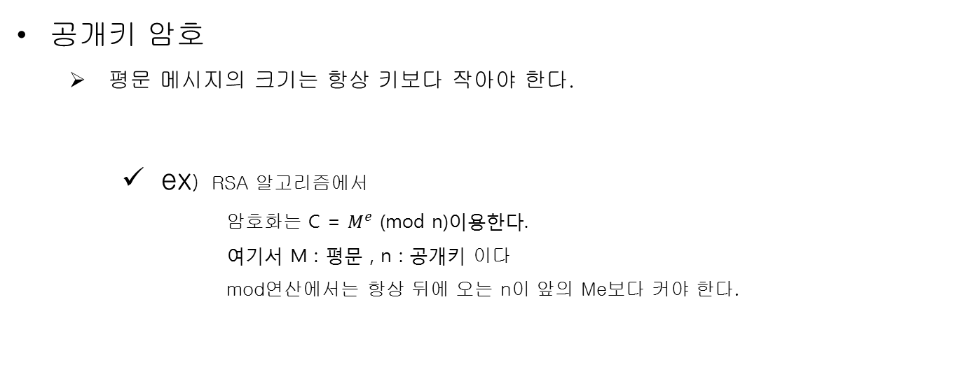
공개 키 암호
보충
공개키 암호
  평문 메시지의 크기는 항상 키보다 작아야 한다.
    ex) RSA 알고리즘에서
        암호화는 C = $M^{e}$ (mod n)이용한다.
        여기서 M : 평문 , n : 공개키 이다
        mod연산에서는 항상 뒤에 오는 n이 앞의 Me보다 커야 한다.
Protocol Engineering Lab. – Sangmyung Univ.
9

Slide 10
공개 키 암호
공개키 암호 시스템(인증)
  송신자의 개인키로 서명함으로써 발신처 인증 제공
개인키를 알수 없으므로 위조된 서명문 작성 불가능(평문은 알수있음 )
공격자
Trudy
송신자
서명문
평문
수신자
평문
암호화
복호화
Alice
Bob
A의 개인키
A의 공개키
키쌍출처
Protocol Engineering Lab. – Sangmyung Univ.
10

Slide 11
RSA 공개 키 암호 알고리즘
로널드 라이베스트(Ron Rivest), 아디 샤미르(Adi Shamir),레너드 애들먼(Leonard Adleman) 이들 3명의 이름 앞 글자를 딴 것.
RSA 알고리즘이란?
  RSA는 공개 키 암호 알고리즘의 하나
  RSA에서는 평문도 키도 암호문도 숫자
RSA알고리즘의 구성
  키 생성
  RSA 암호화
    암호문 = 평문^{E} mod N
      - (E, N) 이 공개 키
  RSA의 복호화
    평문 = 암호문^{D} mod N
      - (D, N)이 개인 키
Protocol Engineering Lab. – Sangmyung Univ.
11

Slide 12
RSA 공개 키 암호 알고리즘
RSA 알고리즘
  키 생성(4)
    N 구하기
      소수 p와 q 2개 준비
    (2) L 구하기
      L이라는 수는 RSA의 암호화나 복호화에는 등장하지 않는 수로서 키 쌍을 만드는 동안에만 보조적으로 사용하는 수
      L은 p-1과 q-1의 최소공배수(least common multiple; lcm)
    (3) E 구하기 (공개키=(E,N))
      E는 1보다 크고, L보다도 작은 수
      E와 L과의 최대공약수(greatest common divisor; gcd)는 1
      E와 L의 최대공약수가 1이라는 조건은 암호화에서 사용하는 D의 존재를 보증하기 위해 필요한 조건
N:RSA 모듈(공개)
E:암호화지수(공개)
D:복호화지수(비밀)
p,q는 비밀
      N = p× q (p, q는 소수)
      L = lcm(p-1, q-1)
1 < E < L
gcd(E, L) = 1
Protocol Engineering Lab. – Sangmyung Univ.
12

Slide 13
RSA 공개 키 암호 알고리즘
    (4) D 구하기(개인키=(D,N))
      D는 E로부터 계산
      D와 E와 L은 다음과 같은 관계를 갖음.
      E× D mod L = 1은 암호문을 복호화하면 원래의 평문으로 돌아가는 것을 보증하기 위해 사용
  암호화
    C = Me ( mod n )
  복호화
    M = C^{d} ( mod n )
1 < D < L
E× D mod L = 1
Protocol Engineering Lab. – Sangmyung Univ.
13

Slide 14
RSA 공개 키 암호 알고리즘
키 쌍의 생성 예
  N 구하기
    2개의 소수 p=17, q=19 를 고른다.
    N = p × q = 17× 19 = 323
  L 구하기
    L = lcm(p-1, q-1)
    = lcm(16. 18) (p-1은 16, q-1은 18)
    = 144 (16과 18의 최소공배수)
  E 구하기
    gcd(E, L) = gcd(E, 144) = 1 이 되는 E를 구하기
    이과 같은 E는 많음. 예를 들면,
    5, 7, 11, 13, 17, 19, 23, 25, 29, 31, …
    E를 5로 선택
    공개키는 (E,N)=(5, 323)
Protocol Engineering Lab. – Sangmyung Univ.
14

Slide 15
RSA 공개 키 암호 알고리즘
  D를 구한다
    D는 식 E× D mod L = 1 을 충족시켜야함.
    E에 뭔가를 곱해서 mod L을 취하면 1이 되는 수를 찾기.
    D = 29는, 이 관계식을 충족
    E × D mod L = 5× 29 mod 144
    = 145 mod 144
    = 1
    개인키는 (D,N)=(29, 323)
Protocol Engineering Lab. – Sangmyung Univ.
15

Slide 16
RSA 공개 키 암호 알고리즘
암호화 예
  문제) 평문은 N 미만의 수, 즉 323 미만의 수가 아니면 안된다. 또한 평문으로서 123을 암호화 하여라
  평문^{E} mod N = 123⁵ mod 323
  = 225
  따라서 암호문은 225가 된다.
복호화 예
  문제 ) 암호문 225를 복호화 하여라.
  복호화에서는 개인 키 D = 29, N = 323을 사용.
  암호문^{D} mod N = 225²⁹ mod 323
  = 123
  따라서 평문은 123이다.
Protocol Engineering Lab. – Sangmyung Univ.
16

Slide 17
RSA 공개 키 암호 알고리즘
RSA알고리즘의 장점
  대칭키 암호화보다 더 나은 키 분배를 할 수 있음.
  범용적으로 사용이 가능하다. Ex)인증서, 비밀번호
  인증과 부인 봉쇄를 제공한다.(즉, 전자서명 및 사용자 인증 등에 사용)
RSA알고리즘의 단점
  대칭키 암호화보다 훨씬 느리게 동작
  대체적으로 bit수가 많고 수행시간이 길다.
  수학적으로 집약적인 작업이다.
Protocol Engineering Lab. – Sangmyung Univ.
17

Slide 18
기타 공개 키 암호 알고리즘
디지털 서명 표준(DSS : Digital Signature Standard)
타원 곡선 암호 (ECC: Elliptic Curve Cryptosystems)
Protocol Engineering Lab. – Sangmyung Univ.
18

Slide 19
기타 공개 키 암호 알고리즘
디지털 서명 표준(DSS:Digital Signature Standard)
  DSS는 디지털서명의 표준이고 이 표준안에서 특정 알고리즘(DSA:Digital signature algorithm)사용
    DSA : 오직 디지털 서명기능만 제공하도록 설계한 알고리즘 .(암호, 키 교환 사용불가)
Protocol Engineering Lab. – Sangmyung Univ.
19

Slide 20
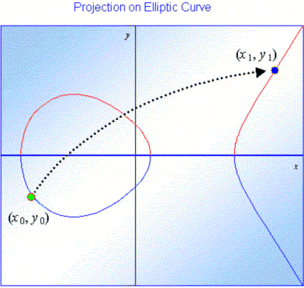
기타 공개 키 암호 알고리즘
타원 곡선 암호 (ECC: Elliptic Curve Cryptosystems)
  타원곡선 이론에 기반한 공개키 암호 방식
  실수 위에서의 타원곡선은 a와 b가 고정된 실수일 경우에 방정식 y²=x³+ax+b 을 만족하는 (x, y)점들의 집합을 의미함.
  우변의 방정식이 중근(4*a³+27*b² ≡0(mod p) 이면 중근 존재)을 갖지 않을 경우에, 변형된 타원곡선 상의 점과 항등원으로 구성된 점들 사이에 적당한 덧셈연산을 정의하면 가환군이 된다는 것을 이용한 암호방법이다
    항등원: 어떤 원소와 연산을 취해도 자기 자신이 되는 원소를 말한다ex)0,1,영행렬 등등
    가환군: 곱셈or덧셈을 만족
Protocol Engineering Lab. – Sangmyung Univ.
20

Slide 21
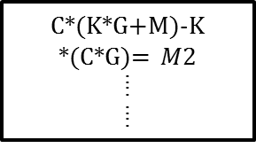

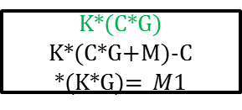



기타 공개 키 암호 알고리즘
타원 곡선 암호
C,K: 숫자
G: 좌표
빨강:개인비밀키
녹색:공개키&비밀키
송신자
통신환경
Bob
Alice
수신자
C(임의의 수)
K (임의의 수)
공개키$G(a,b)$
C*G
$$G(a,b)$$
$$\text{C}\text{∗}\text{G}$$
공개키$G(a,b)$
C*G
K*G
K*(C*G)+M
$$\text{K}\text{∗}\text{G}$$
$$\text{K}\text{∗(}\text{C}\text{∗}\text{G}\text{)+}\text{M}$$
K*G
K*(C*G)+M1
평문찾아냄
K*(C*G)
K*(C*G+M)-C
*(K*G)= $M1$
C*(K*G)+M2
C*(K*G)+M2
C*(K*G+M)-K
*(C*G)= $M2$
⁞
⁞
C*(K*G)+M2
⁞
⁞
Protocol Engineering Lab. – Sangmyung Univ.
21

Slide 22
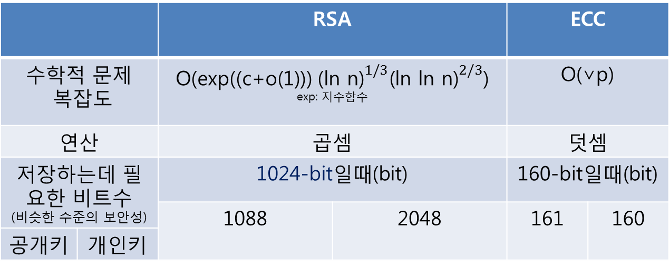
기타 공개 키 암호 알고리즘
보충
ECC 이 RSA보다 빠른 이유
  공개키 암호 알고리즘은 모두 수학적 문제에 기반을 두고 있기 때문에 수학적 문제를 푸는데 걸리는 시간이 곧 암호를 푸는데 걸리는 시간이 된다.
 |  | RSA |  | ECC
수학적 문제 복잡도 |  | O(exp((c+o(1))) ${\text{(}\text{ln} \text{n}\text{)}}^{1/3}{\text{(}\text{ln} \text{ln} \text{n}\text{)}}^{2/3}$) exp: 지수함수 |  | O(∨p)
연산 |  | 곱셈 |  | 덧셈
저장하는데 필요한 비트수 (비슷한 수준의 보안성) |  | 1024-bit일때(bit) |  | 160-bit일때(bit)
 |  | 1088 | 2048 | 161 | 160
공개키 | 개인키
Protocol Engineering Lab. – Sangmyung Univ.
22

Slide 23
기타 공개 키 암호 알고리즘
타원 곡선 암호 특징
  노출된 내용 가지고 , M(평문)에 대한 내용 확인 어렵다.
    시간이 오래 걸린다.
  개인 비밀키 C,K의 숫자가 커지면 비밀키를 찾게되는 시간이 커진다.
타원 곡선 암호의 장점
  현재의 다른 공개키 암호시스템보다 작은 키길이(ex RSA의 160/1024정도의 길이)를 가지고 같은 안전도를 제공한다.
  타원곡선에서의 더하기연산은 유한체 에서의 연산을 포함하므로, 하드웨어와 소프트웨어로 구현하기가 용이하다.
  타원곡선군에서의 이산대수 문제는 특히, 같은 크기의 유한체K에서의 이산대수문제보다 훨씬 어렵다고 알려져있다.
    유한체: 유한개의 원소를 가지는 체
    체 : 사칙 연산에 대하여 닫혀 있는 집합.(복소수, 실수, 유리수 )
Protocol Engineering Lab. – Sangmyung Univ.
23

Slide 24
키 분배 문제
키 분배 문제
  대칭암호 사용시 키 분배 문제 발생
    대칭 암호에서는 양측이 안전하게 통신하기 위해서 비밀 키를 공유하는 것이 핵심
    통신에 참여하고자 하는 대상의 수가 n일 때, n(n-1)/2만큼의 키가 필요(n에 비례 하여 증가)
키 분배 문제를 해결하기 위한 방법
  Diffie-Hellman 키 교환
  공개 키 암호에 의한 해결
Protocol Engineering Lab. – Sangmyung Univ.
24

Slide 25
키 분배 문제
Diffie-Hellman 키 교환
  상호간에 대칭 비밀 키를 교환하는 알고리즘
Diffie-Hellman 절차
  송수신자가 어떤 특정 정보를 서로 교환.
  교환한 정보를 가지고 동일한 키를 각각 만듬.
Protocol Engineering Lab. – Sangmyung Univ.
25

Slide 26







키 분배 문제
Diffie-Hellman 방법
Alice
공개: g와 p(사전에 알고있음)
비밀: Alice의 a, Bob의 b
Bob
송신자
수신자
$R_{1}=$ g ª mod p
공개키
$$R_{1}$$
$R_{2}=$ g ^{b} mod p
$$R_{2}$$
K=$(R_{2})$ª mod p
K=$(R_{1})$^{b} mod p
대칭(공유)키
K = g^{ab} mod p
Protocol Engineering Lab. – Sangmyung Univ.
26

Slide 27
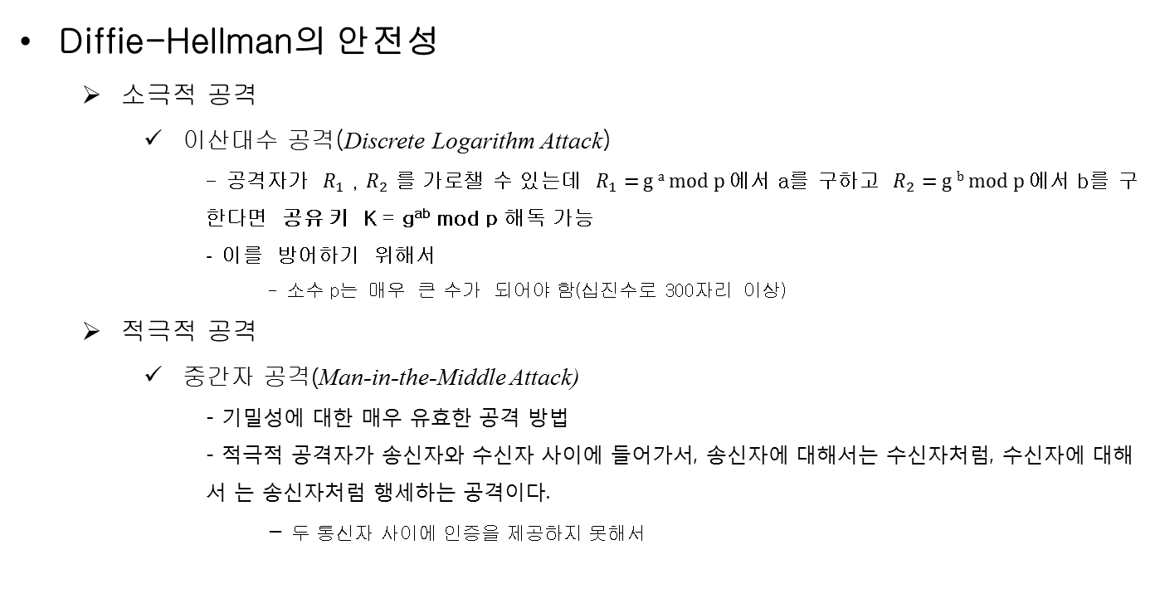
키 분배 문제
Diffie-Hellman의 안전성
  소극적 공격
    이산대수 공격(Discrete Logarithm Attack)
      - 공격자가 $R_{1}$ , $R_{2}$ 를 가로챌 수 있는데 $R_{1}=$ g ª mod p 에서 a를 구하고 $R_{2}=$ g ^{b} mod p 에서 b를 구한다면 공유 키 K = g^{ab} mod p 해독 가능
      - 이를 방어하기 위해서
        - 소수 p는 매우 큰 수가 되어야 함(십진수로 300자리 이상)
  적극적 공격
    중간자 공격(Man-in-the-Middle Attack)
      - 기밀성에 대한 매우 유효한 공격 방법
      - 적극적 공격자가 송신자와 수신자 사이에 들어가서, 송신자에 대해서는 수신자처럼, 수신자에 대해서 는 송신자처럼 행세하는 공격이다.
        - 두 통신자 사이에 인증을 제공하지 못해서
Protocol Engineering Lab. – Sangmyung Univ.
27

Slide 28
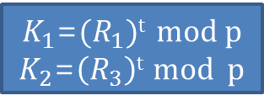











키 분배 문제
중간자 공격(Man-in-the-Middle Attack)
공개: g와 p
비밀: a,b,t
공격자
송신자
Bob
Alice
Trudy
수신자
$R_{1}=$ g ª mod p
$$R_{1}$$
$R_{2}=$ g ^{t} mod p
$$R_{2}$$
$$R_{2}$$
$R_{3}=$ g ^{b} mod p
$$R_{3}$$
$K_{1}$=$(R_{1})$^{t} mod p
$K_{2}$=$\left(R_{3}\right)$^{t} mod p
$K_{1}$=$(R_{2})$ª mod p
$K_{2}$=$(R_{1})$^{b} mod p
$K_{1}$ = g^{ab} mod p
$K_{2}$ = g^{cb} mod p
Protocol Engineering Lab. – Sangmyung Univ.
28

Slide 29
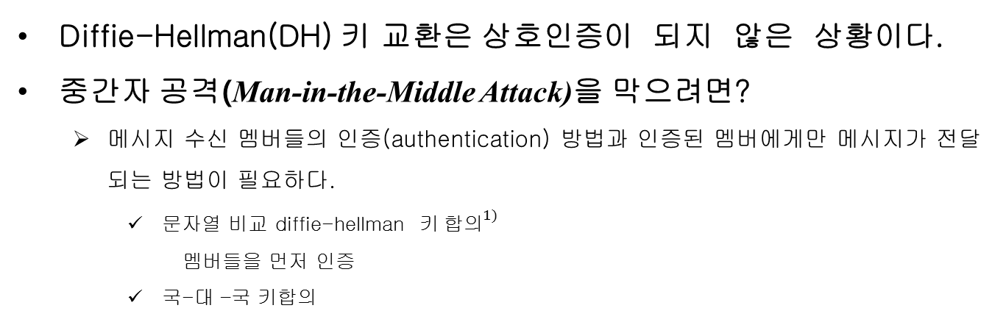
키 분배 문제
보충
Diffie-Hellman(DH) 키 교환은 상호인증이 되지 않은 상황이다.
중간자 공격(Man-in-the-Middle Attack)을 막으려면?
  메시지 수신 멤버들의 인증(authentication) 방법과 인증된 멤버에게만 메시지가 전달되는 방법이 필요하다.
    문자열 비교 diffie-hellman ${키 합의}^{1)}$
      멤버들을 먼저 인증
    국-대 –국 키합의
1)<애드 혹 망에서 중간자 공격에 안전한 CRTDH 기반 그룹 키 합의 프로토콜>,김성진,경북대학교학위논문(석사)
Protocol Engineering Lab. – Sangmyung Univ.
29

Slide 30

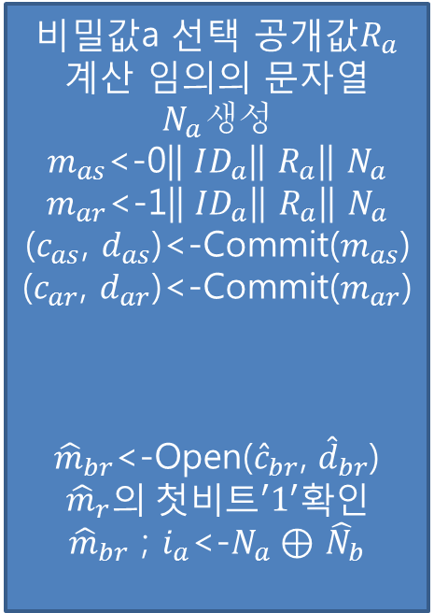



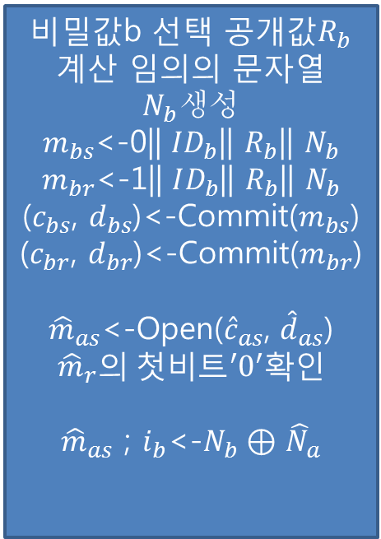

키 분배 문제
문자열 비교 diffie-helman 키 합의
공개: g와 p
비밀: a,b,t
송신자
수신자
Alice
Bob
비밀값a 선택 공개값$R_{a}$ 계산 임의의 문자열$N_{a}생성$
$m_{as}$<-0|| $ID_{a}$|| $R_{a}$|| $N_{a}$
$m_{ar}$<-1|| $ID_{a}$|| $R_{a}$|| $N_{a}$
($c_{as}$, $d_{as}$)<-Commit($m_{as}$)
($c_{ar}$, $d_{ar}$)<-Commit($m_{ar}$)
${\hat{m}}_{br}$<-Open(${\hat{c}}_{br}$, ${\hat{d}}_{br}$)
$${\hat{m}}_{r}의 첫비트{{}_{}^{′}1}^{′}확인$$
${\hat{m}}_{br}$ ; $i_{a}$<-$N_{a}⊕$ ${\hat{N}}_{b}$
비밀값b 선택 공개값$R_{b}$ 계산 임의의 문자열$N_{b}생성$
$m_{bs}$<-0|| $ID_{b}$|| $R_{b}$|| $N_{b}$
$m_{br}$<-1|| $ID_{b}$|| $R_{b}$|| $N_{b}$
($c_{bs}$, $d_{bs}$)<-Commit($m_{bs}$)
($c_{br}$, $d_{br}$)<-Commit($m_{br}$)
${\hat{m}}_{as}$<-Open(${\hat{c}}_{as}$, ${\hat{d}}_{as}$)
$${\hat{m}}_{r}의 첫비트{{}_{}^{′}0}^{′}확인$$
${\hat{m}}_{as}$ ; $i_{b}$<-$N_{b}⊕$ ${\hat{N}}_{a}$
송신용값 $c_{as}$
수신용 값$c_{br}$
$$d_{as}$$
$$d_{br}$$
$$i_{a}=i_{b} 이면$$
$$서로에게 받은 m신뢰$$
Protocol Engineering Lab. – Sangmyung Univ.
30

Slide 31








키 분배 문제
국-대 –국 키합의
공개: g와 p
비밀: a,b,t
송신자
Bob
Alice
수신자
$R_{1}=$ g ª mod p
$$R_{1}$$
$R_{2}=$ g ^{b} mod p
K
K=$(R_{1})$^{b} mod p
$$R_{2}$$
Bob인증
$${Sig}_{Bob}(Alice|R_{1}|R_{2})$$
Bob의 개인키로 서명
K=$(R_{2})$ª mod p
K
Alice인증
$${Sig}_{Alice}(Bob|R_{1}|R_{2})$$
Alice의 개인키로 서명
K = g^{ab} mod p
qb
31
Protocol Engineering Lab. – Sangmyung Univ.

Slide 32
키 분배 문제
공개 키 암호에 의한 해결
  수신자는 미리 「암호화 키」를 송신자에게 알려 준다.
    이 「암호화 키」는 공격자에게 알려져도 괜찮다. (수신자의 공개키)
  송신자는 그 「암호화 키」를 써서 보내고자 하는 메시지를 암호화해서 수신자에게 보낸다.
    복호화 할 수 있는 것은 「복호화 키」를 가지고 있는 사람(수신자)뿐이다. (수신자의 개인키)
Protocol Engineering Lab. – Sangmyung Univ.
32

Slide 33
디지털 서명
디지털 서명
  송신자에 대한 확실성을 증명하기 위해 메시지에 전자적으로 서명을 한 것
  서명 : 그 문서를 서명자가 작성하고 승인함
    올바른 개체로부터 왔음 증명
전통적인 서명과 디지털 서명의 차이점
 | 전통적 서명 | 디지털 서명
포함 | 문서에 포함 | 분리
점검방법 | 문서상의 서명 기존에 갖고 있는 파일상의 서명과 비교 | 점검기술을 메시지와 서명에 적용
관계 | 일-대-다수 (한 사람, 많은 문서, 동일서명) | 일-대-일 (메시지 별로 서명 달라야 함)
복제 | 기존문서와 구별가능 | 기존문서와 구별 불가능(타임스탬프 미포함 시)
Protocol Engineering Lab. – Sangmyung Univ.
33

Slide 34
디지털 서명
디지털 서명 과정(다이제스트에 서명하기)
  다이제스트 : 해쉬함수 결과값
송신자
수신자
Alice
Bob
M:메시지
S:서명
Alice 공개키
M
Alice 개인키
M
S
검증
해쉬
해쉬
서명
M
디지털 서명 메시지 길지만 비대칭키 사용해야 하는 비효율성 극복
-> 실제 메시지 보다 훨씬 짧은 다이제스트에 서명
Protocol Engineering Lab. – Sangmyung Univ.
34

Slide 35
디지털 서명
디지털 서명의 서비스(3)
  메시지 무결성
    메시지 변경 시 서명이 달라짐
  서명자 인증(메시지 인증)
    서명문의 서명자를 확인 가능
  부인 봉쇄
  - 디지털 서비스는 기밀성을 보장하지 못함. 기밀성 보장하려면 메시지와 서명에 비밀키 &공개키를 이용해 암호화해야 함
Protocol Engineering Lab. – Sangmyung Univ.
35

Slide 36
네트워크보안에센셜
T H A N K Y O U
Protocol Engineering Lab. – Sangmyung Univ.
36

